Slide 1

StatCredit AI
Cómo se mide a quien no cabe en el formato del banco
Sebastián Ramos
Santiago Sandoval
Julián Jiménez
Julián Duarte
Tomás Rincón
Notes:
Portada. Anunciamos que la presentación arranca con un caso real, no con teoría.

Slide 2
ACTO 1
Una solicitud de crédito que duró 40 segundos
El caso que abre el análisis: qué pidió el solicitante, qué vio el modelo y qué pasó después.
01
Notes:
Primer acto. Empezamos por una solicitud concreta para que el problema no sea una estadística.

Slide 3
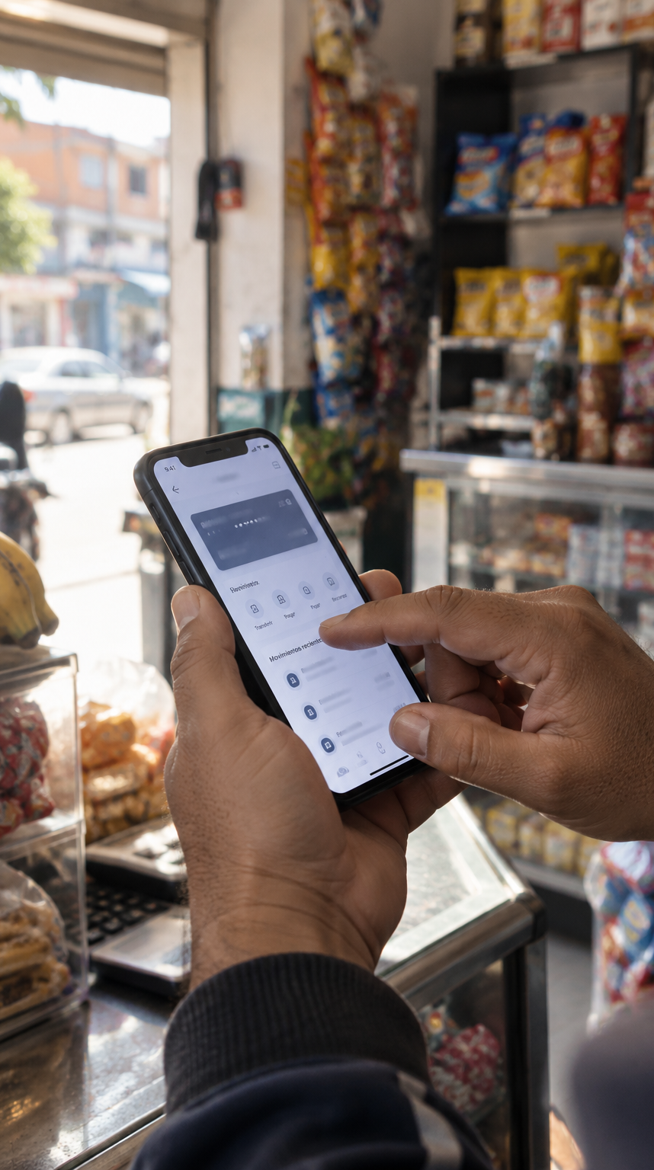
EL CASO
Dos lecturas del mismo solicitante
LO QUE VIO EL MODELO
LO QUE REALMENTE HABÍA
Sin certificado laboral
14 meses de historial transaccional digital
Sin cotización sobre nómina fija
$2.800.000 COP de saldo medio mensual
Sin historial en buró
42 clientes recurrentes identificados
Score = nulo
88% de retención
Notes:
La solicitante tiene 14 meses de actividad transaccional, 42 clientes recurrentes y retención del 88%. El modelo solo ve la ausencia de nómina: rechazo automático.

Slide 4
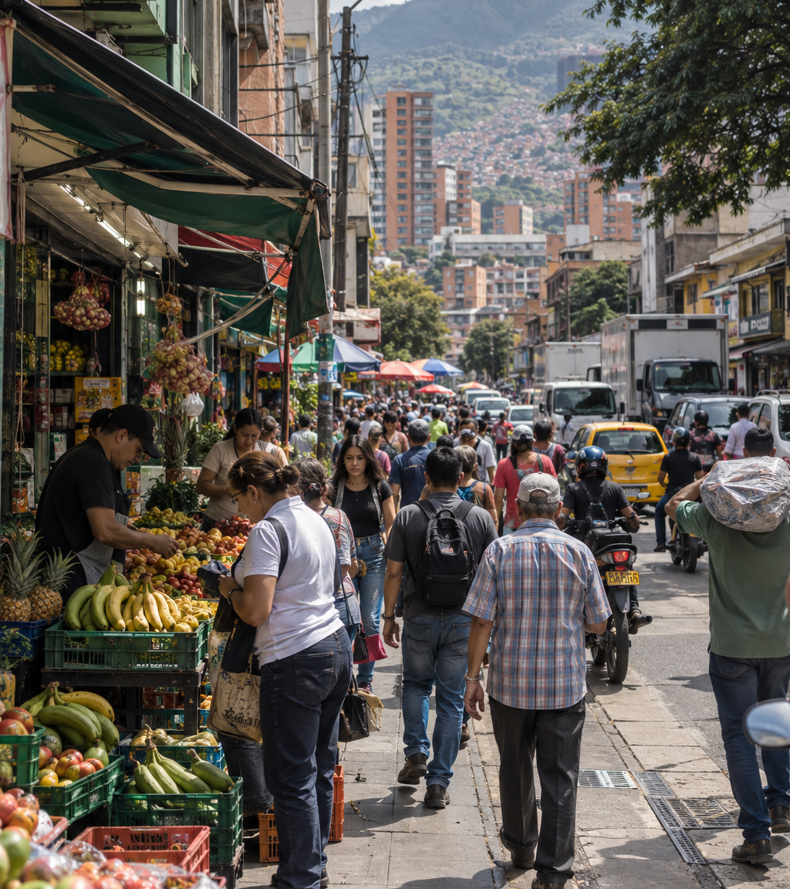
LA ESCALA DEL CASO
13millones
de trabajadores independientes y micronegocios en Colombia reciben la misma lectura del sistema financiero.
40%
92%
$12 B
del PIB nacional
de las unidades productivas
COP de crédito bloqueado al año
Notes:
Ese rechazo no es una excepción: es la regla para la mitad de la fuerza laboral del país.

Slide 5
EL COSTO DE DECIR NO
El crédito no desaparece: se encarece
Costo anual efectivo aproximado de cada alternativa a la que recurre hoy un independiente rechazado.
Crédito bancario a asalariado
≈ 28% E.A.
Tarjeta de cupo marginal
Tasa de usura
Financiación con proveedores
5-12% mensual
Gota a gota
200-800% E.A.
Las cadenas y natilleras completan el cuadro: cuestan menos, pero no generan historial, no garantizan liquidez en emergencias y exponen el capital al incumplimiento de un tercero.
Notes:
Cuando la banca dice no, el crédito no desaparece: se encarece. Comparación de costos anuales efectivos.

Slide 6
CONSECUENCIAS DE LA INACCIÓN
Qué pasa si nadie lo resuelve
NIVEL
SITUACIÓN ACTUAL
CONSECUENCIA
País
13 millones de independientes sostienen el consumo interno y la reactivación regional.
Expansión del gota a gota: millones de micronegocios financiándose a más del 500% E.A., alimentando economías ilegales y violencia.
Banca y fintechs
La industria satura los mismos 6 millones de asalariados bancarizados.
Estancamiento y canibalización: guerra de precios por el mismo cliente o pérdidas millonarias por prestar a ciegas.
Micronegocio
El 92% de las unidades productivas depende de su propio capital de trabajo.
Muerte prematura: sin reposición de inventario ni activos productivos, se perpetúan trampas de pobreza intergeneracional.
Notes:
Consecuencias de que el problema no se resuelva, en tres niveles: país, industria y micronegocio.

Slide 7
ACTO 2
El problema no era el solicitante
Reencuadre del problema según Bianchi & Verganti (2021).
02
Notes:
Segundo acto: el giro. El problema no es el solicitante, es el instrumento de medición.

Slide 8
REENCUADRE DEL PROBLEMA
Del castigo por ausencia a la medición por evidencia
PROBLEMA VISIBLE TRADICIONAL
REENCUADRE STATCREDIT AI
«Los independientes son intrínsecamente riesgosos: no tienen estabilidad laboral, no certifican nómina y su historial crediticio está fragmentado.»
«Existe una vasta población de independientes solventes y predecibles; el scoring tradicional confunde la falta de datos contractuales con la certeza de impago.»
“No buscamos cambiar quién puede acceder al crédito; buscamos cambiar la forma en que se mide quién puede pagarlo.”
Notes:
El reencuadre: de la falta de datos contractuales a la lectura del flujo de caja. Cierra con el mantra del proyecto.

Slide 9
LOS 4 MOVIMIENTOS DE DISEÑO DE PROBLEMAS · BIANCHI & VERGANTI, 2021
Cómo diseñamos el problema, no solo la solución
01 · Frame / Reframing
02 · Expansión del problema
Del castigo por ausencia a la medición por evidencia
Sumar a los actores que quedaban fuera
El scoring tradicional solo mira al banco y al buró. Expandimos el marco para incluir a quienes ya generan la evidencia todos los días: billeteras digitales, facturación electrónica DIAN y los propios proveedores que ya “califican” informalmente a estos negocios por su comportamiento de pago.
No inventamos un problema nuevo: le dimos un marco distinto al mismo hecho. El sistema ve “sin historial = riesgo”; StatCredit ve “actividad transaccional no leída = activo de repago”.
03 · Elevación
04 · Saltos especulativos
Por qué importa, no solo qué falla
Combinar expansión y elevación para imaginar el frame nuevo
Un score → acceso a crédito formal → capital de trabajo → un micronegocio que no cierra → una familia que no depende del gota a gota. La cadena de “por qués” lleva de un problema técnico (falta de historial) a un valor humano: dignidad económica y protección frente a la usura.
¿Y si el crédito del futuro no depende de tener un jefe, sino de tener clientes recurrentes? StatCredit especula un mundo donde el historial transaccional cotidiano reemplaza gradualmente la nómina como el proxy universal de estabilidad de ingreso.
Notes:
Los cuatro movimientos de diseño de problemas de Bianchi y Verganti aplicados a StatCredit: reframing, expansión, elevación y saltos especulativos.

Slide 10
CRITERIO 02 EN DETALLE
Tres axiomas que no resisten los datos
“Solo un contrato laboral indefinido garantiza la persistencia del ingreso.”
La rotación laboral formal en Colombia es alta y una desvinculación extingue el 100% de la fuente de repago en un solo evento.
“Quien no está en el buró carece de reputación financiera.”
Los micronegocios operan con crédito comercial de proveedores mayoristas, donde registran cumplimientos impecables no reportados.
“La regresión logística tradicional es suficiente.”
El riesgo del independiente es no lineal y estacional: exige arquitecturas bayesianas e inferencia causal, no reglas de corte.
Notes:
Los tres axiomas del sector que el reencuadre rompe, con la evidencia que los contradice.

Slide 11
ACTO 3
Anatomía de un rechazo
Diagrama de espina de pescado: cuatro familias de causas detrás del mismo efecto.
03
Notes:
Tercer acto: por qué el sistema falla. Diagnóstico causal.

Slide 12
ISHIKAWA
Cuatro familias de causas, un solo efecto
Datos y conectividad
Metodologías y algoritmos
Dispersión transaccional en efectivo
Modelos logísticos lineales anacrónicos
Silos de información cerrados
Falta de estandarización Open Finance
Dependencia absoluta de burós clásicos
Sin métricas de variabilidad estacional
Problema central
Exclusión y sobrecosto de crédito para el independiente solvente en Colombia
Cultura y aversión al riesgo
Regulación y producto rígido
Sesgo cognitivo: asalariado = seguro
Miedo a sanciones de la SFC por “caja negra”
Desconfianza histórica al independiente
Políticas de crédito estándar no adaptativas
Aversión del oficial de crédito a auditar
Inflexibilidad en amortizaciones
Notes:
Diagrama de Ishikawa. Datos y metodologías son las causas duras; cultura y regulación, las blandas. La exclusión es el resultado de su interacción.

Slide 13
CAUSAS DURAS · INFRAESTRUCTURA Y MODELADO
Lo que falla en la máquina
01
02
03
Modelos estadísticos anacrónicos
Fragmentación y silos de datos
Sin inferencia causal en producción
Facturas DIAN, billeteras y pagos a distribuidores existen, pero dispersos, desestructurados y sin ingesta automatizada.
Los scores lineales colapsan ante ingresos variables: leen la estacionalidad normal de un negocio como deterioro financiero.
La analítica es puramente correlacional: confunde el código postal o un cambio temporal de actividad con riesgo intrínseco.
El mismo ingreso anual, leído con dos instrumentos distintos: el modelo lineal ve seis meses de deterioro donde hay un ciclo comercial normal.
Notes:
Las tres causas duras: modelos lineales, datos en silos y ausencia de inferencia causal en producción.

Slide 14
CAUSAS BLANDAS · CULTURA E INSTITUCIÓN
Lo que falla en las personas
Sesgo institucional del empleo formal
La cultura crediticia fue concebida bajo el ideal del empleado de nómina estable. Todo perfil que se aparte de ese arquetipo se percibe como sospechoso.
Aversión regulatoria del comité
Los comités prefieren rechazar créditos rentables antes que justificar un algoritmo no convencional ante una auditoría de la Superintendencia.
Fricción psicológica del solicitante
Agotado de adjuntar decenas de soportes y ser rechazado, el independiente abandona el canal formal y migra a soluciones informales.
Notes:
Las causas blandas explican por qué el problema no se resuelve solo con mejor matemática.

Slide 15
ACTO 4
Tres preguntas antes de construir
Qué hacen los clientes hoy · por qué es difícil · qué tipo de mercado es.
04
Notes:
Cuarto acto: el mercado. Tres preguntas clave antes de hablar de solución.

Slide 16
PREGUNTA 01
¿Qué hacen los clientes hoy?
200-800%
Gota a gota
0
Cadenas y natilleras
Préstamos diarios a tasas efectivas de tres dígitos, cobrados con coacción física o psicológica.
No generan historial formal, no garantizan liquidez en emergencias y arriesgan el capital si un miembro incumple.
5-12%
Financiación con proveedores
<$1 M
Tarjeta de cupo marginal
Postergan pagos a mayoristas perdiendo descuentos por pronto pago: un costo implícito mensual.
Los pocos que acceden quedan atados a cupos mínimos y pagan la tasa máxima de usura permitida.
Notes:
Pregunta 1: los cuatro sustitutos actuales. Ese es nuestro punto de comparación real, no la banca.

Slide 17
PREGUNTA 02
¿Por qué el problema es difícil de resolver?
Heterogeneidad y ruido transaccional
El enigma de la caja negra
Causalidad frente a correlación
Si la fintech usa modelos complejos para leer esa complejidad, enfrenta el veto de auditores y de la SFC por no poder explicar cada decisión.
Sin modelos causales, una caída temporal de saldos por reinversión en inventario es indistinguible de un deterioro del negocio.
Frente a dos fechas fijas de nómina, el independiente combina transferencias heterogéneas, efectivo no consolidado, semanas en cero y picos de liquidez.
Notes:
Pregunta 2: tres razones por las que el problema sigue abierto pese a haber datos y algoritmos disponibles.

Slide 18
PREGUNTA 03
¿Qué tipo de mercado estamos abordando?
Un mercado existente pero profundamente mal atendido (resegmented / underserved) , abordado con un modelo B2B2C SaaS API-first: no prestamos dinero, vendemos el motor de decisión.
TAM
13,2 M
independientes que demandan financiamiento formal · $35 billones COP de cartera potencial
SAM
4,5 M
digitalizados con billeteras o factura electrónica · $12 billones COP
SOM
450 K
scorings mensuales · 15 fintechs en 3 años
Notes:
Pregunta 3: mercado existente pero mal atendido, abordado B2B vía API. TAM, SAM y SOM.

Slide 19
ACTO 5
Quién está jugando en esta cancha
Estrategia, estructura y rivalidad · Diamante de Porter (1990).
05
Notes:
Quinto acto: quién más está en la cancha.

Slide 20
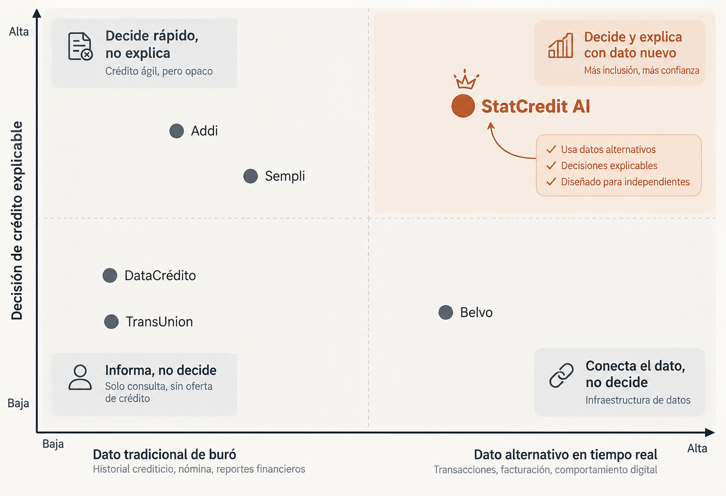
MAPA DE POSICIONAMIENTO
El cuadrante que nadie ocupa
Los burós dominan el eje del dato tradicional; los originadores deciden rápido pero sin explicabilidad; los agregadores traen el dato nuevo y se detienen antes de decidir.
Nuestro espacio: dato alternativo convertido en una decisión que un comité de riesgo puede auditar línea por línea.
Notes:
Mapa de posicionamiento: nadie ocupa el cuadrante de datos alternativos con decisión explicable. Ahí entramos.

Slide 21
ESTRATEGIA · ESTRUCTURA · RIVALIDAD
Concentrado en el centro, vacío en los bordes
Estrategia
Estructura
Rivalidad
Los burós compiten por cobertura y volumen de consulta; los originadores, por velocidad de aprobación. Nadie compite por explicabilidad causal del riesgo del independiente.
Duopolio de información (DataCrédito y TransUnion), una capa emergente de agregadores Open Finance y originadores directos fragmentados por nicho.
Alta entre sustitutos (agregación y BNPL), baja en nuestro núcleo: ningún actor entrega scoring causal auditable para independientes vía API.
Media-alta
Muchos actores adyacentes y poder de negociación concentrado en los burós, pero sin competencia frontal en el segmento y la metodología que abordamos.
NIVEL DE RIVALIDAD
Notes:
Estrategia, estructura y nivel de rivalidad del mercado según el marco de Porter.

Slide 22
MATRIZ SINTÉTICA
Cinco competidores frente a StatCredit AI
DataCrédito
TransUnion
Belvo
Sempli
Addi
StatCredit AI
Foco central
Buró de crédito retrospectivo
Buró y riesgo bancario
Infraestructura Open Finance
Originador directo MiPymes
BNPL y crédito de consumo
Scoring causal y XAI, API-first
Población objetivo
Bancarizados con historial
Entidades y corporaciones
Desarrolladores fintech
Pymes constituidas
Consumidores en retail
Independientes y micronegocios
Método
Correlacional lineal histórico
Puntaje estático de comportamiento
Extracción de datos crudos
Análisis financiero semi-automatizado
Algoritmos de conversión en checkout
Bayesiano causal, series de tiempo y SHAP
Ventas anuales
> $220.000 M COP
> $130.000 M COP
> US$8 M ARR regional
> $35.000 M COP
> $150.000 M COP
Pre-ingresos (SaaS por API call)
Notes:
Matriz sintética de los cinco competidores frente a nuestra solución.

Slide 23
COMPETIDOR 01
Ventas anuales
DataCrédito Experian Colombia S.A.
> $220.000 M COP
Actividad comercial
Problema que resuelve
Central de información crediticia, buró de datos y analítica de riesgo B2B y B2C.
Consolida el historial crediticio formal reportado por banca, telcos y comercio.
Principal producto
Ciudades / países
Historia de Crédito y Score DataCrédito Experian (150 a 950 puntos).
Cobertura nacional en Colombia; operación global de Experian en más de 30 países.
En qué nos parecemos
En qué nos diferenciamos
Ambos proveemos herramientas de evaluación de riesgo para comités de originación.
Su score es retrospectivo y nulo sin créditos previos; el nuestro es prospectivo y calcula solvencia desde el flujo de caja.
Notes:
Competidor 1: DataCrédito Experian. El referente del comité, pero ciego sin historial bancario previo.

Slide 24
COMPETIDOR 02
Ventas anuales
TransUnion Colombia S.A. (antigua CIFIN)
> $130.000 M COP
Actividad comercial
Problema que resuelve
Operador de información crediticia, prevención de fraude, identidad y analítica de carteras.
Da a los bancos visibilidad del endeudamiento global y el comportamiento de pago en el sistema formal.
Principal producto
Ciudades / países
Score Crediticio TransUnion y soluciones de detección de fraude e identidad digital.
Cobertura nacional en Colombia; presencia multinacional en más de 30 países.
En qué nos parecemos
En qué nos diferenciamos
Ambos entregamos modelos predictivos para decisiones de originación y mitigación de riesgo.
Está optimizado para banca con datos consolidados; añadimos inferencia causal y explicabilidad local que muestra qué palancas mejoran al cliente.
Notes:
Competidor 2: TransUnion. Modelos rígidos ante la informalidad y sin explicabilidad local.

Slide 25
COMPETIDOR 03
Ventas anuales
Belvo Latin America
> US$8 M ARR
Actividad comercial
Problema que resuelve
Infraestructura de Open Finance: APIs de agregación bancaria, fiscal y enriquecimiento de datos.
Conecta y extrae con seguridad datos de cuentas bancarias, DIAN y plataformas de empleo hacia apps fintech.
Principal producto
Ciudades / países
Belvo Data API (agregación de cuentas) y Belvo Enrichment (categorización de transacciones).
Colombia, México y Brasil.
En qué nos parecemos
En qué nos diferenciamos
Ambos integramos fuentes alternativas —extractos digitales y facturas DIAN— vía APIs en tiempo real.
Belvo extrae y categoriza, pero no emite score ni asume lógica actuarial. Nosotros convertimos ese dato en probabilidad de pago calibrada.
Notes:
Competidor 3: Belvo. Es la tubería de datos; nosotros somos el cerebro que decide sobre ella.

Slide 26
COMPETIDOR 04
Ventas anuales
Sempli (Tecnología y Finanzas S.A.S.)
> $35.000 M COP
Actividad comercial
Problema que resuelve
Neobanco y fintech de crédito digital directo para micro, pequeñas y medianas empresas.
Otorga capital de trabajo ágil a empresas que no obtienen financiamiento en la banca tradicional.
Principal producto
Ciudades / países
Crédito de Crecimiento Sempli: préstamos digitales de capital de trabajo hasta $300 M COP.
Colombia: Medellín, Bogotá, Cali, Barranquilla y Bucaramanga.
En qué nos parecemos
En qué nos diferenciamos
Ambos buscamos financiar unidades productivas desatendidas evaluando información no convencional.
Sempli presta su balance y asume el riesgo de cartera. Nosotros licenciamos software y cobramos por API call: cero riesgo de crédito directo.
Notes:
Competidor 4: Sempli. Presta su propio balance; nosotros vendemos tecnología sin asumir riesgo de cartera.

Slide 27
COMPETIDOR 05
Ventas anuales
Addi Financial Services Colombia S.A.S.
> $150.000 M COP
Actividad comercial
Problema que resuelve
Fintech de crédito digital al consumo y Buy Now Pay Later.
Da crédito instantáneo en el punto de pago físico o virtual, sin tarjeta de crédito tradicional.
Principal producto
Ciudades / países
Crédito Addi / AddiPay: financiamiento de 1 a 24 cuotas en comercios aliados.
Colombia y Brasil. Originación anual superior a $1 billón COP.
En qué nos parecemos
En qué nos diferenciamos
Ambos aprobamos con pocos datos de entrada y en minutos, con algoritmos de decisión rápida.
Addi financia consumo minorista de montos bajos. Nosotros evaluamos la actividad generadora de ingresos para crédito productivo estructurado.
Notes:
Competidor 5: Addi. Consumo en retail contra crédito productivo: distinto uso del dinero, distinta evaluación.

Slide 28
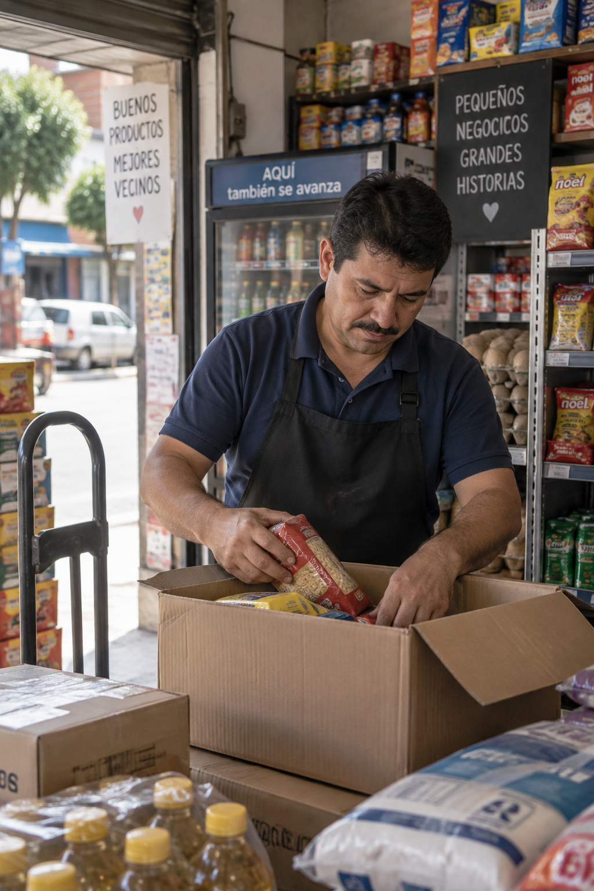
CIERRE
Volvamos a la solicitud de 40 segundos
Los mismos 14 meses de datos, leídos con inferencia causal y explicabilidad, producen una decisión que un comité puede defender ante la Superintendencia.
Cumple los cuatro criterios de relevancia del problema.
El diagnóstico exige una solución algorítmica y auditable a la vez.
Rivalidad media-alta en los bordes, nula en el núcleo.
Siguiente paso: validación con expertos y matriz de experimentos.
Grupo 5 · StatCredit AI · Universidad Externado de Colombia
Notes:
Cierre: volvemos al caso de apertura y dejamos el siguiente entregable planteado.

